Slide 1


SECUELAS PSICOLÓGICOS AFECTADOS EN LA DISTROFIA MUSCULAR DE DUCHENNE
Lic. Mery Alvarado Balderrama

Slide 2
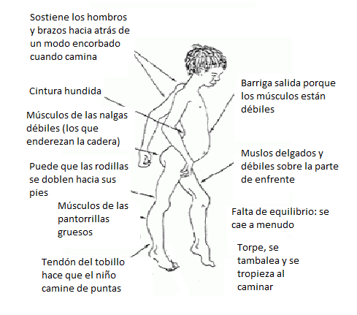
1.- DISTROFIA MUS. “DUCHENNE”
Es un trastorno hereditario caracterizado por
debilidad muscular rápidamente progresiva de las piernas y la pelvis, que afecta posteriormente a todo el cuerpo.

Slide 3
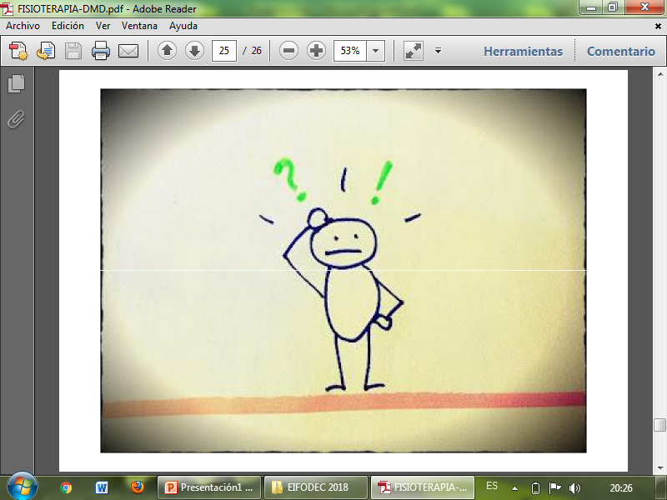
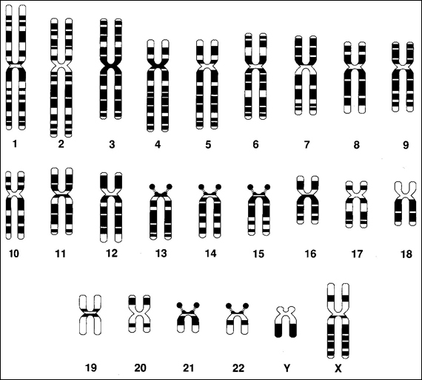
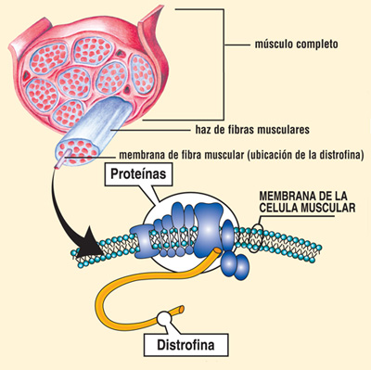
2.- CAUSAS
Causa idiopática (desconocida)
Sospechas hereditarias (23 pares)
Distrofina es una proteínas ubicada a lo largo de la membrana que rodea cada fibra, ayuda a mantener a las células musculares funcionen adecuadamente.

Slide 4
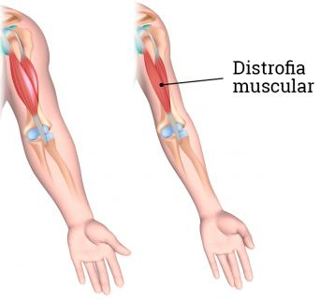
3.- SÍNTOMAS Y SIGNOS
Generalmente no es doloroso.
Algunas personas refieren calambres musculares
Hay debilidad muscular progresiva de las piernas, pelvis, brazos y etc.
Se asocia con una pérdida de la masa muscular

Slide 5
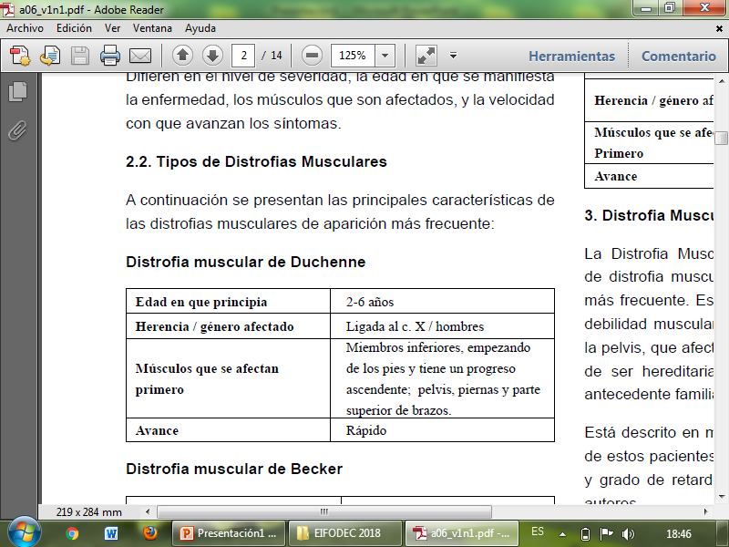
4.- CUADRO RESUMEN

Slide 6
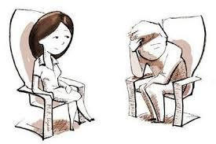
5.- ASPECTO PSICOLÓGICO
Debido a las características de la enfermedad, será muy difícil para el niño y su familia aceptar el continuo aumento de la debilidad y la falta de un tratamiento efectivo. La asistencia y los consejos amistosos de los promotores de salud pueden ser de gran ayuda. En general el apoyo psicológico se centra en facilitar esta aceptación, tanto por parte del niño como por la familia. La meta, tanto de la familia como la del psicólogo es ayudar al niño a estar lo más activo y feliz que sea posible y a adaptarse a sus crecientes limitaciones.

Slide 7

A.- Ansiedad
Cuando una persona se enfrenta a un problema serio sin contar con los recursos necesarios para solucionarlo, el resultado es una intensa ansiedad. La gente maneja esta ansiedad de diferentes maneras:

Slide 8

Distorsión de la situación
Para aliviar su angustia a veces a los padres les cuesta semanas o meses aceptar el diagnóstico de una enfermedad neuromuscular progresiva.

Slide 9

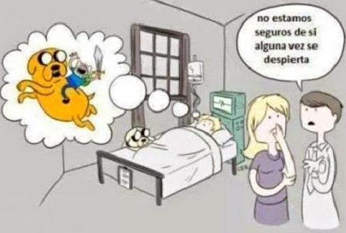
Negación de la situación:
Al evadirse de la realidad la gente trata de evitar sentimientos dolorosos, negándose a aceptar la verdad y la realidad.

Slide 10
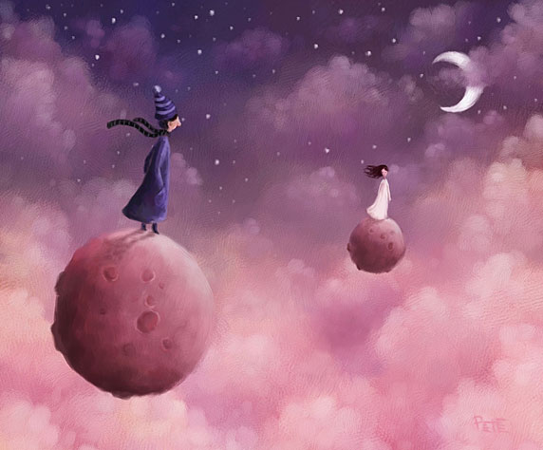
Ira mal dirigida:
Enojarse con el médico que hizo el diagnóstico o los médicos que no lo hicieron antes, o incluso contra un ser supremo que permite que ocurra una tragedia de este tipo. La ira también puede dirigirse hacia sí mismos o hacia el cónyuge, culpándolo por traer al mundo un niño con esta suerte.

Slide 11

B.- ATRIBUCIONES POCO REALISTAS
A menudo los padres adquieren la convicción supersticiosa de que la enfermedad de su hijo es un castigo por algo que han hecho, generando pensamientos como “¿en qué fallamos para traer a este niño dañado al mundo?”, o “somos un fracaso como padres”

Slide 12
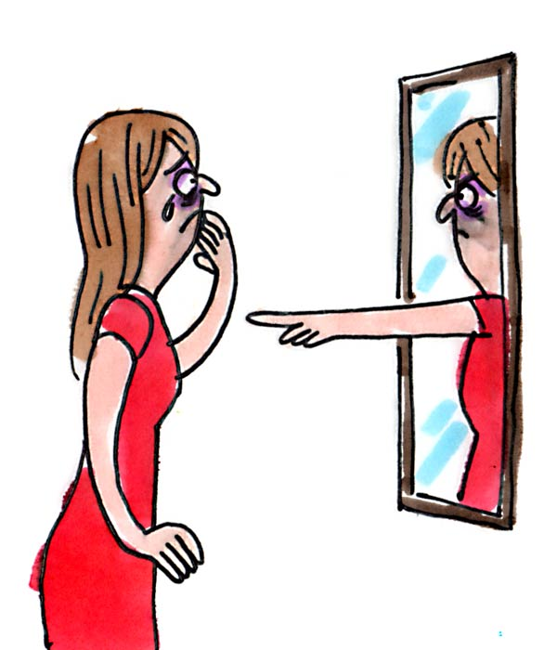
También es probable que, debido a la naturaleza hereditaria de la DMD, la madre comience a experimentar fuertes sentimientos de culpa.
En este caso, la reatribución tiene que basarse en el hecho de que esta distrofia es una enfermedad genética, por lo que no implica responsabilidades de ningún tipo.

Slide 13


En general, los padres deben evitar el sobre-proteccionismo, fortaleciendo el sentido de independencia del niño, dejando que desarrolle sus actividades lo “más natural posible”. Esta forma de no intervención es un asunto de especial importancia si lo que se desea es fomentar en el niño la confianza en sí mismo, ya que no puede evitar la dependencia física.

Slide 14
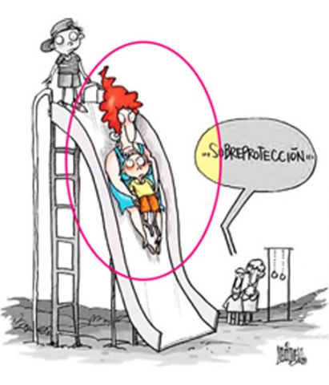

Si el niño ya está haciendo tareas en la casa, es recomendable que continúen.
El pequeño con DMD está justo en la edad en que otros niños comienzan a dejar de depender de la madre y a realizar actividades de “adultos”, como abrocharse la ropa, amarrarse los zapatos y explorar el mundo por sí solos. El niño con distrofia muscular neuromuscular progresiva tiene la misma necesidad de despegarse de su madre, pero es más dependiente de ella físicamente.

Slide 15

G
R
A
C
I
A
S
M
U
C
H
A
S

